Slide 1
Ресурсы российской электронной школы (РЭШ) на уроках английского языка - тема презентации интенсива «Эффективная начальная школа Подмосковья: лучшие практики»
Макарова Ольга Алексеевна, учитель английского языка
МБОУ ЦО № 35, Богородский городской округ

Slide 2
Цель урока-игры
- в игровой форме закрепить английский алфавит и речевые структуры, изученные ранее.
Задачи урока-игры
- Образовательные: активизировать употребление ранее изученной лексики по темам «Буквы — АВС» в речи учащихся.
- Развивающие: развивать у учащихся интерес к предмету, умение языковой догадки, мышление, память.
- Воспитательные: воспитывать у учащихся интерес к изучению английского языка средствами коммуникации, развивать у учащихся умение работать в команде и чувство коллективизма, способствовать развитию уважительного отношения друг к другу.

Slide 3
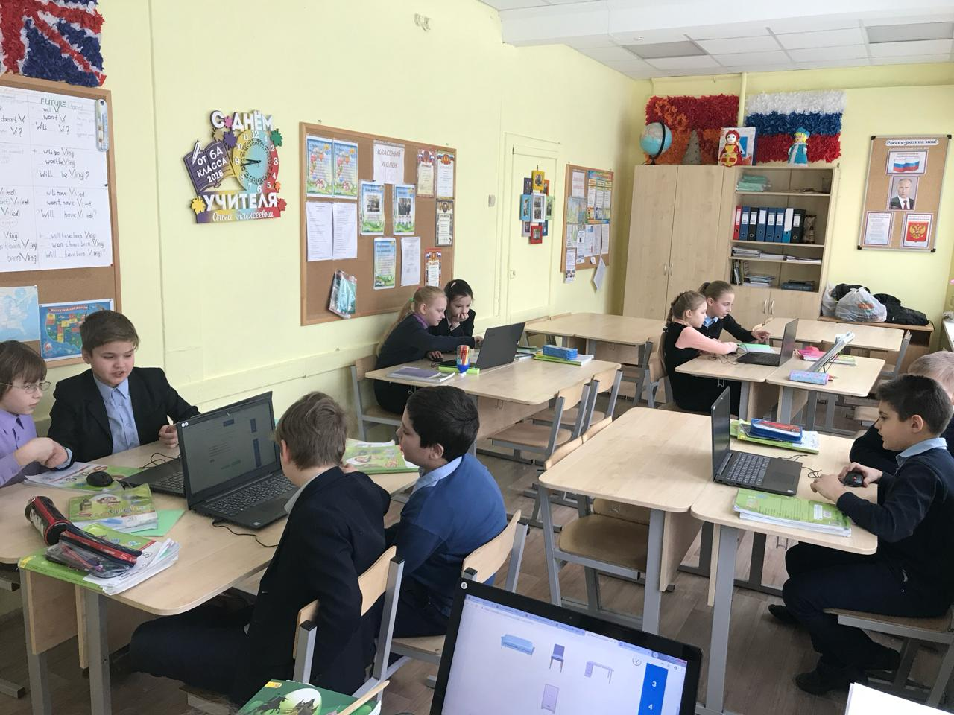
Этапы урока-игры -начало урока – постановка проблемы - основная часть
(видеоролик) - тренировочные задания
(отработка и закрепление
изученного материала)

Slide 4
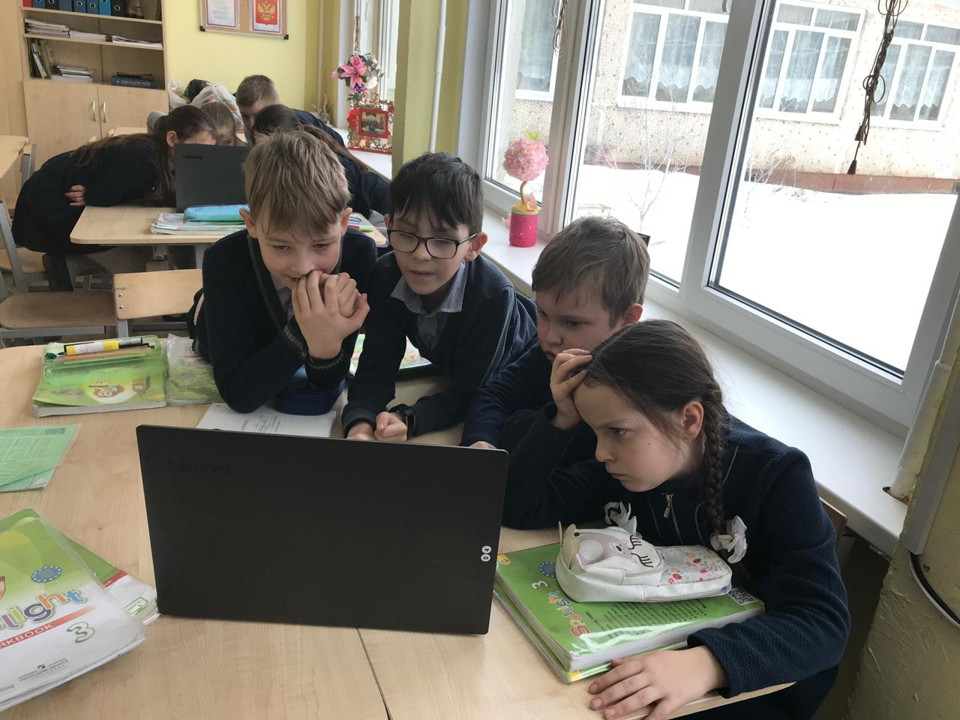
Урок-игра
- возрастные и психологические особенности обучающихся 1-4 классов - возможность деления на группы в рамках эффективной начальной школы (ЭНШ) -работа в группах по сингапурской системе образования -соревновательный характер урока

Slide 5
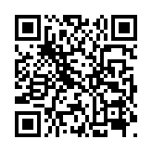
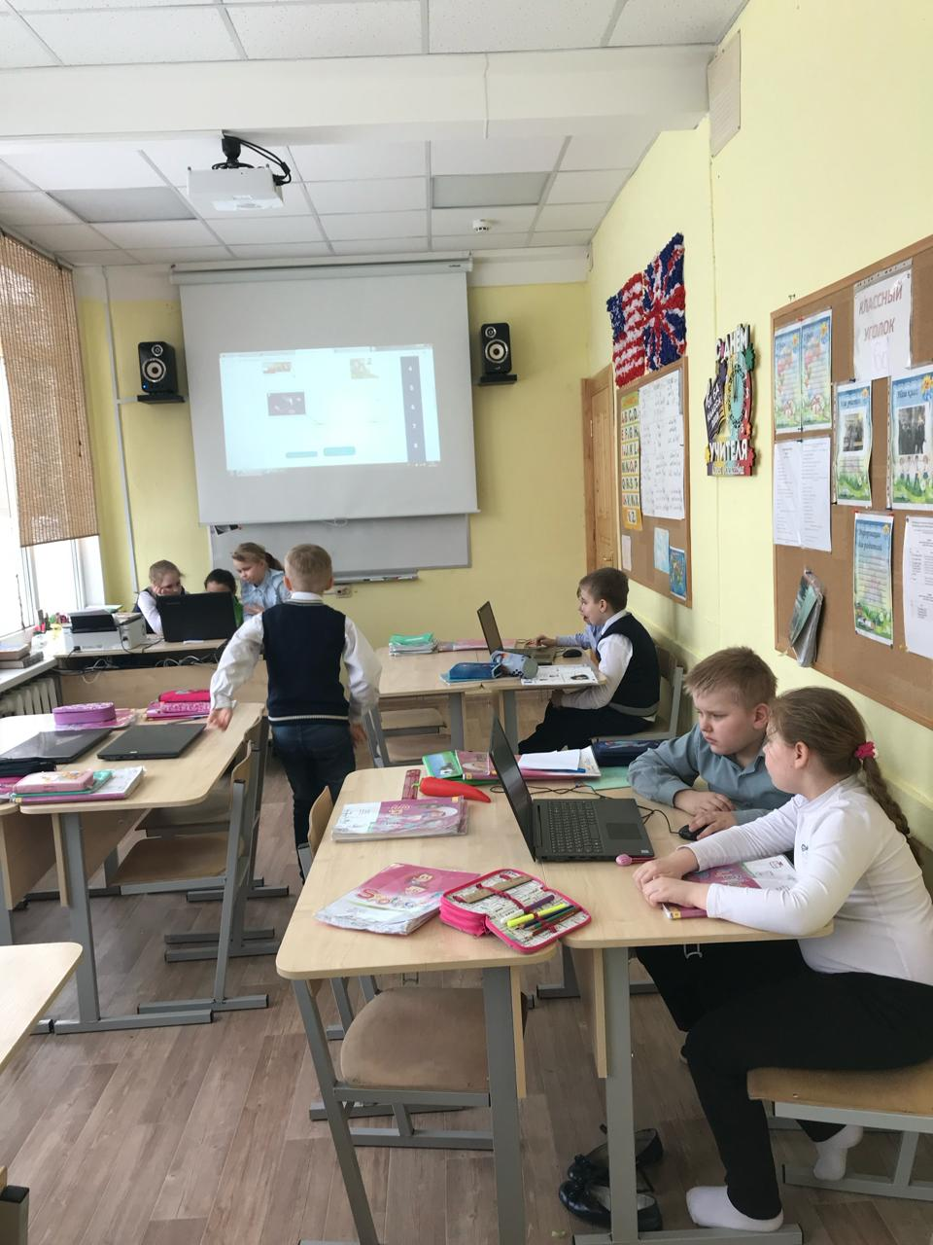
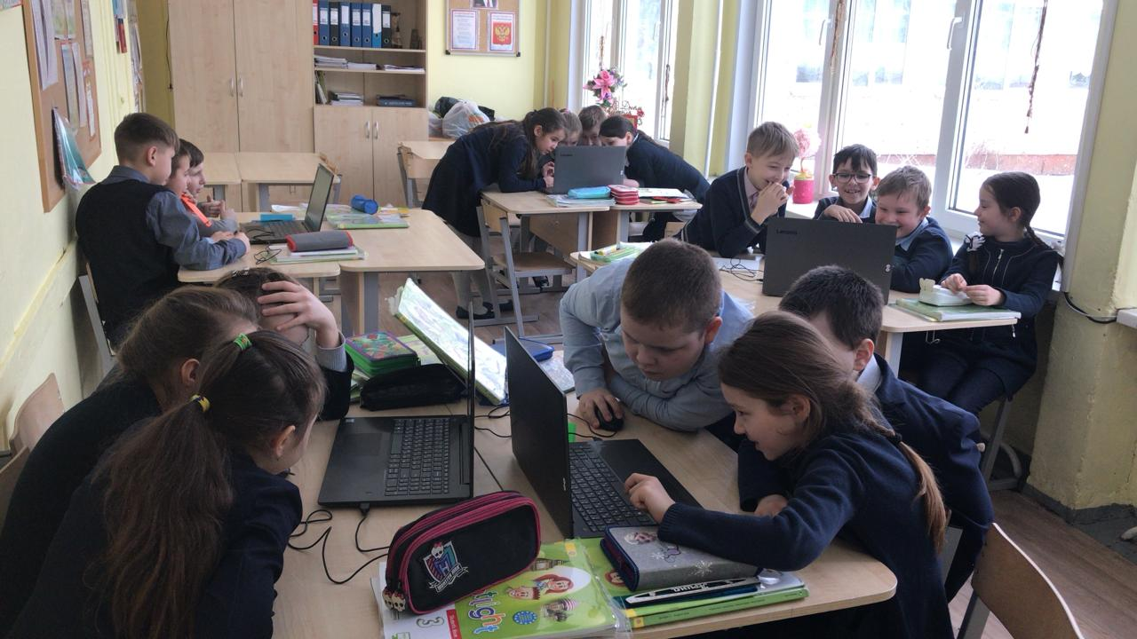
Разбор урока-игры
на примере данного урока
https://resh.edu.ru/subject/lesson/4170/start/291009

Slide 6
Спасибо!
Контакты: gupka-1984@yandex.ru
89295852382
https://sch35-bogorodsk.edumsko.ru/

